Slide 1



Plano Setorial Portuário
PSPORTOS 2022
4ª Semana do Planejamento
Brasília, 29/03/2022

Slide 2
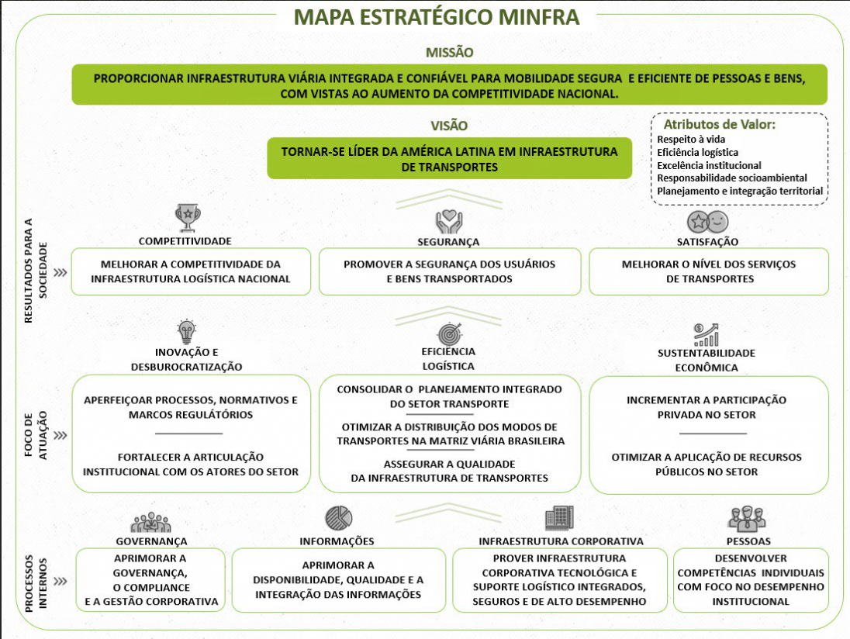
Planejamento Estratégico

Slide 3
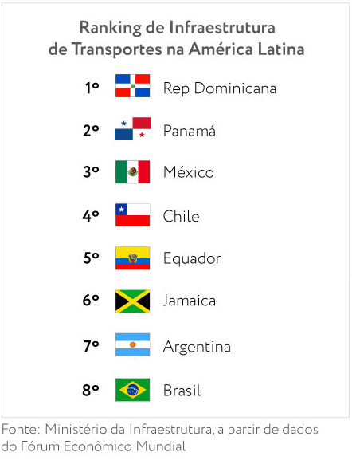
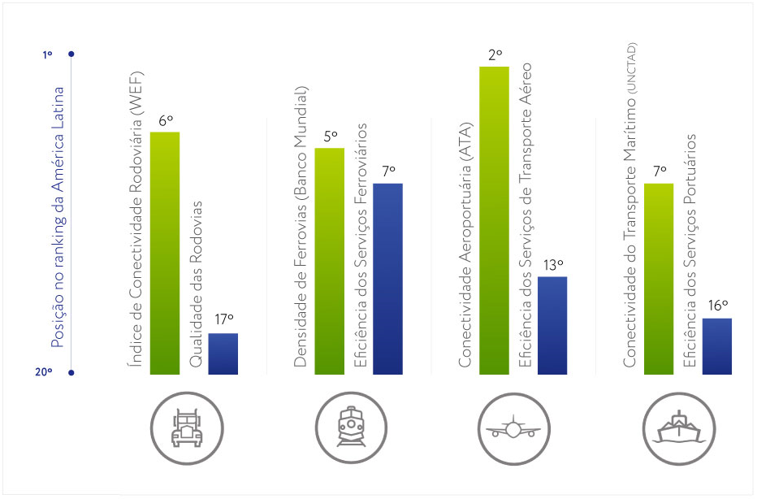
AVALIAÇÃO ESTRATÉGICA
VISÃO
TORNAR-SE LÍDER DA AMÉRICA LATINA EM INFRAESTRUTURA DE TRANSPORTES
12º
7º
2º
11º

Slide 4
Portifólio Estratégico Minfra
EFICIÊNCIA LOGÍSTICA
INOVAÇÃO E ARTICULAÇÃO
GESTÃO
CONCESSÕES
INVESTIMENTOS
SEGURANÇA
CONCESSÕES RODOVIÁRIAS
EMPREENDIMENTOS RODOVIÁRIOS
PLANEJAMENTO INTEGRADO MINFRA
PLANO NACIONAL DE REDUÇÃO DE MORTES E LESÕES NO TRÂNSITO
TRANSFORMAÇÃO DIGITAL
SUSTENTABILIDADE
CONCESSÕES E RENOVAÇÕES FERROVIÁRIAS
EMPREENDIMENTOS FERROVIÁRIOS
DESENVOLVIMENTO DA NAVEGAÇÃO DOMÉSTICA
SEGURANÇA NA AVIAÇÃO CIVIL
DOCUMENTO DE TRANSPORTE ELETRÔNICO (DT-e)
REORDENAÇÃO INSTITUCIONAL DO SETOR
CONCESSÕES DE AEROPORTOS
EMPREENDIMENTOS AQUAVIÁRIOS
MODERNIZAÇÃO E EXPANSÃO DO SISTEMA FERROVIÁRIO
MANUTENÇÃO DA INFRAESTRUTURA RODOVIÁRIA
QUALIDADE NORMATIVA e DESBUROCRATIZAÇÃO
IMPLANTAÇÃO DA GESTÃO ESTRATÉGICA
ARRENDAMENTOS PORTUÁRIOS
EMPREENDIMENTOS AEROVIÁRIOS
FOMENTO E MELHORIA DO AMBIENTE DE NEGÓCIOS
CAMINHONEIROS
INTEGRAÇÃO DAS INFORMAÇÕES DO SETOR
COMPETITIVIDADE DA AVIAÇÃO CIVIL
AGENDA PARLAMENTAR PROPOSITIVA
GOVERNANÇA, INTEGRIDADE E GESTÃO DE RISCOS
MODERNIZAÇÃO DA GESTÃO PORTUÁRIA - PMGP
EFICIÊNCIA ADMINISTRATIVA
28 PROGRAMAS ESTRATÉGICOS

Slide 5
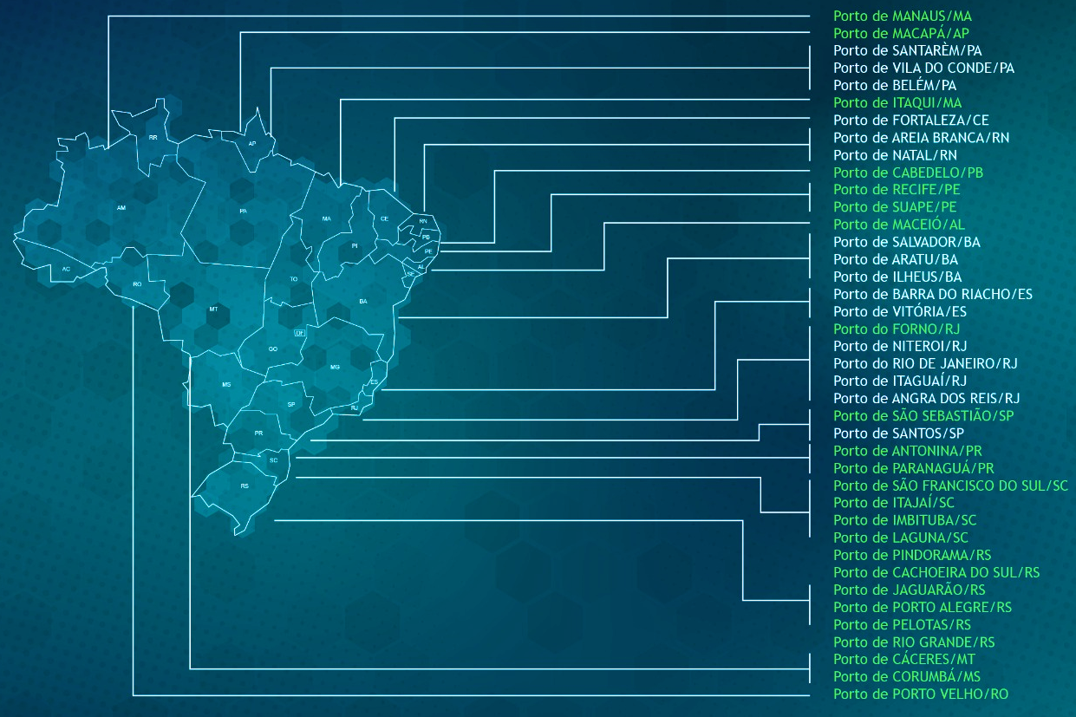

Sistema Portuário

Slide 6
Movimentação Portuária
De 2010 a 2020
40,5% de crescimento
De 2010 a 2020
31,6% de crescimento

Slide 7
Desafios do Setor Portuário
Aumentar a Competitividade do Setor Portuário por meio:
  Aprimoramento da infraestrutura portuária, principalmente com investimentos privados
  Modernização da gestão portuária e seus processos de negócios
  Revisões regulatórias (ex: MP 14.047/20; Decreto 10.672/21; BR do Mar)
  Desburocratização e integração das atividades dos órgãos e entidades públicos
  Implementação de projetos de Inteligência Logística

Slide 8
Leilões 2015 - 2022
50 Leilões

Slide 9
Arrendamentos 2015 – 2022 (CAPEX R$ MM)
50 Leilões
R$ 6,9 bilhões

Slide 10
Arrendamentos 2015 – 2021 (BID – R$ MM)
R$ 2,1 bilhões

Slide 11

Carteira de Arrendamentos 2022 – 2023
ITAQUI/MA (1)
Granel líquido
BELÉM, VILA DO CONDE E SANTARÉM/PA (4)
Granéis sólido (mineral) e líquido e Carga geral
FORTALEZA/CE (3)
Passageiros, Granéis sólido (mineral) e líquido
SANTANA/AP (1)
Granel sólido (vegetal)
SUAPE/PE (1)
Granel sólido (mineral)
MACEIÓ/AL (3)
Granéis sólido (mineral) e líquido
Arrendamentos |  | 41
CAPEX |  | R$ 12,2 bilhões
Concessão Canal de Acesso |  | 1
CAPEX |  | R$ 1 bilhão
SALVADOR/BA (1)
Carga geral
ILHÉUS/BA (1)
Múltiplos usos
PARANAGUÁ/PR (6)
Carga Geral, Granéis sólidos (vegetal e mineral) e líquidos
PARANAGUÁ/PR (1)
Canal de acesso ao Porto
RIO DE JANEIRO/RJ (2)
Granel líquido
FORNO/RJ (1)
Múltiplos Usos
ITAGUAÍ/RJ (2)
Granel sólido (mineral)
PORTO ALEGRE/RS (3)
Granel sólido (vegetal)
SANTOS/SP (7)
Graneis sólido (vegetal e mineral), líquido e Carga geral
RIO GRANDE/RS (3)
Graneis sólido (vegetal) e líquido e Carga geral
SÃO FRANCISCO DO SUL/SC (2)
Granel sólido vegetal e Carga geral

Slide 12
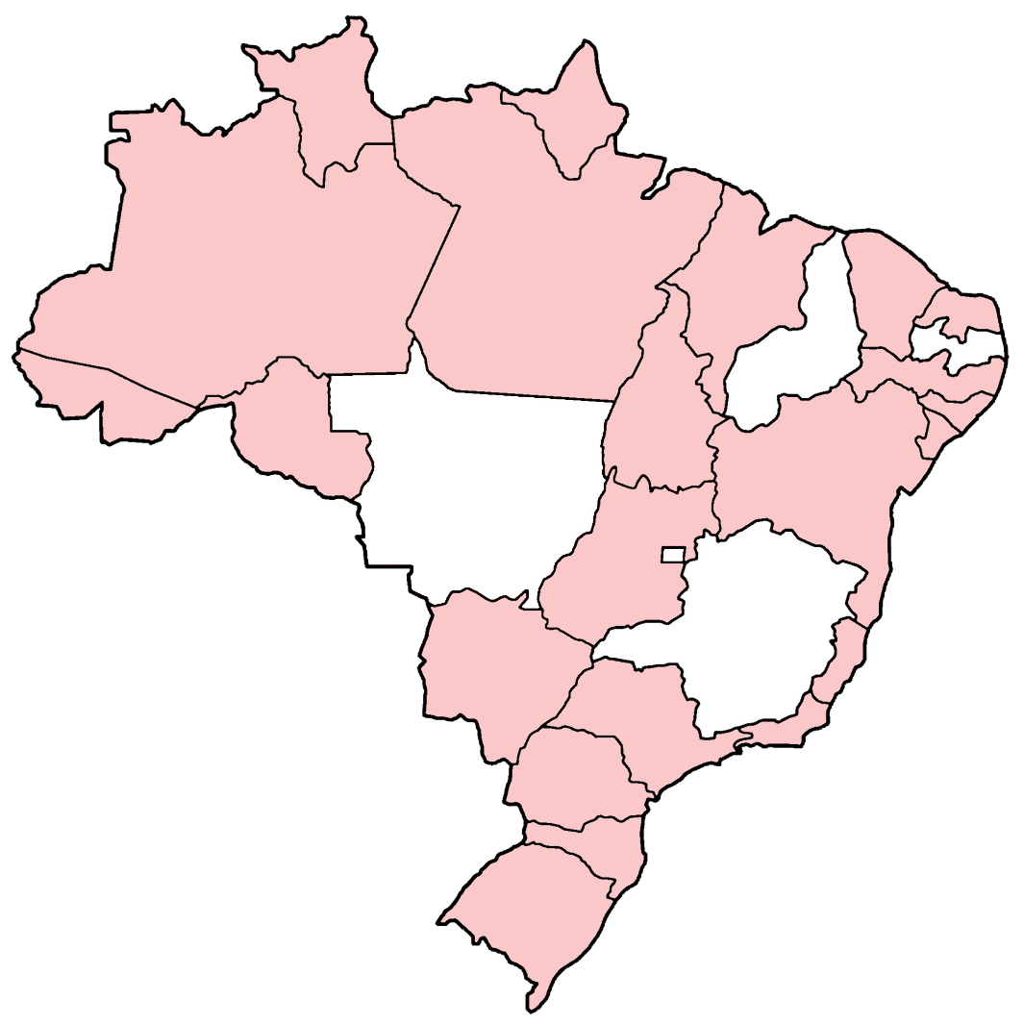
Instalações Privadas Autorizadas
Roraima
01
Amapá
04
Maranhão
05
04
Amazonas
Rio Grande do Norte
34
02
Ceará
Pará
36
01
Pernambuco
Acre
02
Tocantins
01
01
Alagoas
Rondônia
15
02
13
Bahia
Sergipe
Goiás
04
Contratos Assinados
06
Mato Grosso do Sul
Espírito Santo
17
Rio de Janeiro
41
257 INSTALAÇÕES PORTUÁRIAS AUTORIZADAS
132
125
Paraná
06
São Paulo
13
Santa Catarina
15
Rio Grande do Sul
21

Slide 13
Leilões previstos - 2022
# | Cód | Localização | Vocação | Status | CAPEX
1 | PAR32 | Paranaguá | Carga Geral (Açúcar) | Edital Publicado | R$ 28.542.473,00
2 | SUA07 | Suape | Granel Sólido Vegetal e Mineral | Edital Publicado | R$ 61.396.000,00
3 | STS11 | Santos | Granel Sólido Vegetal | Edital Publicado | R$ 693.135.000,00
4 | PAR50 | Paranaguá | Combustíveis líquidos | Aguardando Publicação | R$ 338.192.000,00
5 | MAC11 | Maceió | Combustíveis líquidos | TCU | R$ 234.427.000,00
6 | MAC12 | Maceió | Combustíveis líquidos | TCU | R$ 8.274.000,00
7 | SFS201 | São Francisco do Sul | Carga Geral e Conteinerizada | TCU | R$ 12.000.000,00
8 | RIG71 | Rio Grande | Granel Sólido Vegetal (Arroz) | TCU | R$ 48.876.197,97
9 | POA01 | Porto Alegre | Granel Sólido Vegetal | TCU | R$ 41.225.879,26
10 | RDJ06 | Rio de Janeiro | Combustíveis líquidos | TCU | R$ 48.045.000,00
11 | STS08 | Santos | Combustíveis líquidos | Estudos em revisão | R$ 260.632.000,00
12 | STS53 | Santos | Granel Sólido Mineral | Audiência Pública | R$ 658.838.000,00
13 | PAR09 | Paranaguá | Granel Sólido Vegetal | Audiência Pública | R$ 490.139.000,00
14 | POA11 | Porto Alegre | Granel Sólido Vegetal | TCU | R$ 4.300.000,00
15 | VDC04 | Vila do Conde | Granel Sólido Mineral | Estudos em revisão | R$ 4.200.000,00
16 | MAC15 | Maceió | Granel Sólido Mineral (sal) | Estudos em revisão | R$ 39.860.000,00
17 | STS10 | Santos | Carga conteinerizada | Audiência Pública | R$ 3.285.851.000,00
18 | Canal PR | Paranaguá | Canal de Acesso | Estudos em revisão | R$ 1.050.000.000,00
19 | PAR14 | Paranaguá | Granel Sólido Vegetal | Estudos em revisão | R$ 529.299.000,00
20 | PAR15 | Paranaguá | Granel Sólido Vegetal | Estudos em revisão | R$ 662.887.000,00
21 | VDC10 | Vila do Conde | Granel Mineral/Líquido | Estudos em revisão | R$ 571.377.000,00
22 | MUC59 | Fortaleza | Combustíveis líquidos | Estudos em revisão | R$ 120.749.112,35
23 | SSZ41E | Santos | TRA - Carga Geral e Contêiner | Estudos em revisão | R$ 295.723.000,00
24 | STS15 | Santos | TRA - Carga Geral e Contêiner | Estudos em revisão | R$ 143.800.000,00
25 | SSZ33E | Santos | TRA - Carga Geral e Contêiner | Estudos em revisão | R$ 34.693.000,00
26 | ARMAZÉM 8 | Belém | Off-shore | Estudos em revisão | R$ 18.332.000,00
27 | POA02 | Porto Alegre | Granel Sólido Mineral | Estudos em revisão | R$ 17.817.960,00
28 | RIG10 | Rio Grande | Carga Geral e Conteinerizada | Estudos em revisão | R$ 10.000.000,00
29 | STM07 | Santarém | Container | Estudos em revisão | R$ 81.985.084,00

Slide 14
Competências do Poder Concedente
Lei nº 12.815/2013
“Art. 16. Ao poder concedente compete:
I - elaborar o planejamento setorial em conformidade com as políticas e diretrizes de logística integrada
II - definir as diretrizes para a realização dos procedimentos licitatórios, das chamadas públicas e dos processos seletivos de que trata esta Lei, inclusive para os respectivos editais e instrumentos convocatórios
III - celebrar os contratos de concessão e arrendamento e expedir as autorizações de instalação portuária, devendo a Antaq fiscalizá-los em conformidade com o disposto na Lei nº 10.233, de 5 de junho de 2001
...
Art.6º§ 5º ... o poder concedente poderá determinar a transferência das competências de elaboração do edital e a realização dos procedimentos licitatórios de que trata este artigo à Administração do Porto, delegado ou não.”.

Slide 15

Planejamento Portuário
“(Planejar) Pressupõe a existência de uma estrutura organizacional que possa desempenhar ações de previsão, administração e geração de mudanças, no intuito de alcançar objetivos e metas predeterminadas. Pressupõe avaliação e controle. O planejamento compreende racionalização de métodos e processos [...].”
Fonte: FILHO, Roberto de M. G. A Evolução do Planejamento Federal e a Participação Legislativa. Rev. de Informação Legislativa, n. 143, jul/set, 1999, pp. 147 – 186, Brasília-DF.

Slide 16
Planejamento Portuário
O Planejamento público está na interface entre o técnico e o político e, ao mesmo tempo, pertence a ambos → são indissociáveis: resulta da vontade política e necessita da técnica para se materializar
O Planejamento está na interface entre o Estado e a Sociedade, como atividade que produz instrumentos de comunicação entre ambos: Programas, Planos e Ações.
O Planejamento é uma construção coletiva, contínua e cumulativa: exige interação e integração → atividade sociotécnica que envolve negociações coletivas e conflitos
O Planejamento envolve administrar incertezas: pensar o porvir com as informações e os conhecimentos do presente → Atividade que envolve risco!
O Planejamento é, pois, dinâmico em qualquer dimensão que se analise: temporal, social, técnico ou político → ciclos que se sucedem e evoluem

Slide 17
2012 - 2020
PNLP
Plano Nacional de Logística Portuária
Instrumentos de Planejamento Portuário
PM
Planos Mestres Portuários
PGO
Plano Geral de Outorgas
PDZ
Plano de Desenvolvimento e Zoneamento Portuário

Slide 18
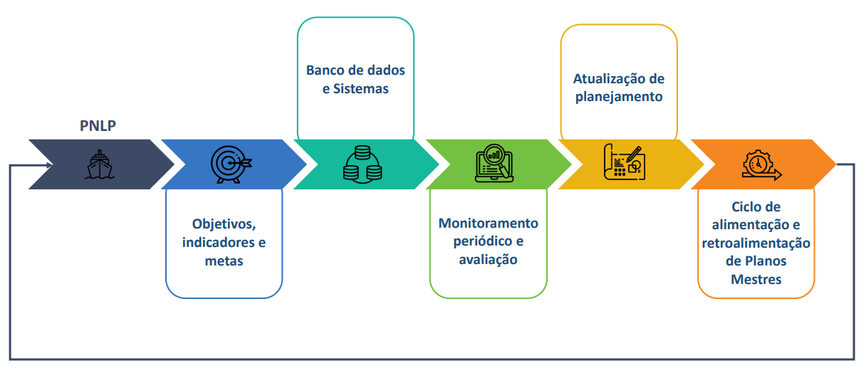
Ciclo PNLP e Planos Mestres Portuários

Slide 19
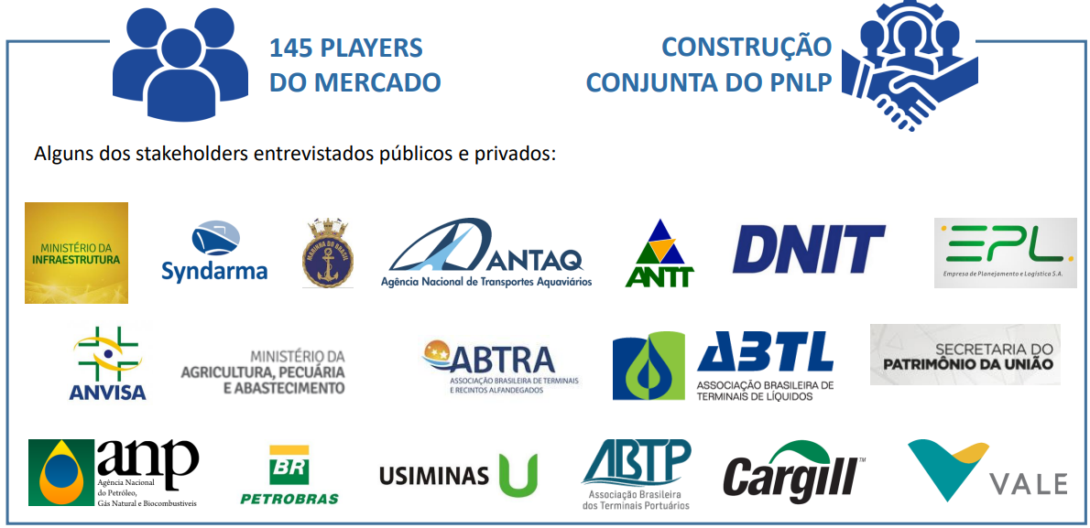
Metodologia Colaborativa

Slide 20
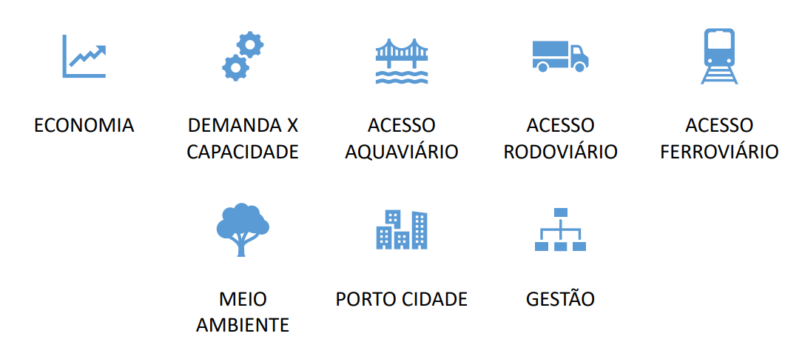
Áreas Temáticas

Slide 21
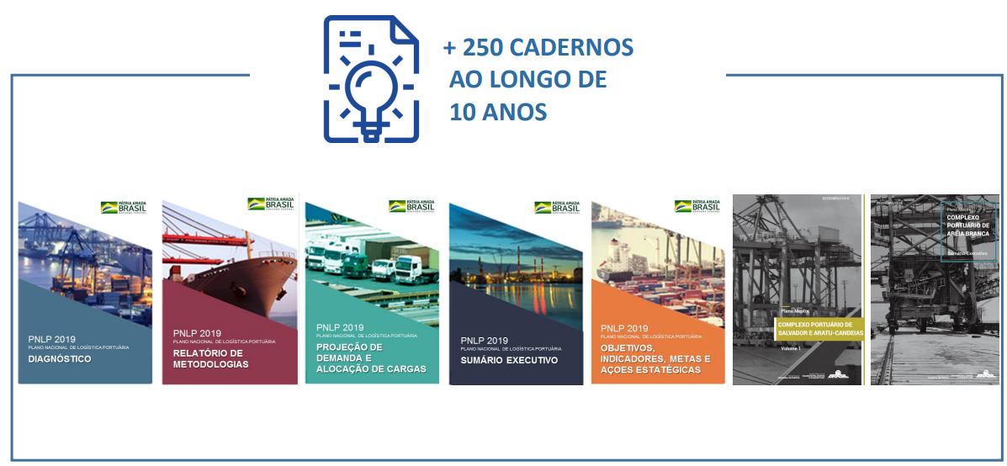
PNLP - Produtos Gerados

Slide 22
A partir de 21/08/2020
PNL
Plano Nacional de Logística
Instrumentos de Planejamento Portuário
Portarias nº 61/2020 e nº 123/2020
PS
Planos Setoriais
Novo!
PSPortos
Plano Setorial Portuário
PST
Plano Setorial Terrestre
Novo!
Rodoviário
Ferroviário
PM
Planos Mestres Portuários
Novo!
PSH
Plano Setorial Hidroviário
PAN
Plano Aeroviário Nacional
PDZ
Plano de Des. e Zon. Port.
PGP
Plano Geral de Parcerias
PGO portos
Plano Geral de Outorgas

Slide 23
De acordo com a Portaria MINFRA nº 123/2020, o PSPORTOS é o instrumento do PIT que faz a conexão entre o PNL e as ações do Ministério da Infraestrutura, indicando as iniciativas que deverão ser estudadas em detalhe, seja para execução com recursos públicos ou por meio de parceria com a iniciativa privada.
O PSPORTOS deverá se basear em cenários de oferta de capacidade e demanda por transportes do Plano Nacional de Logística.
(adaptado da Portaria Minfra n. 123/2020)
PSPORTOS 2022: definição

Slide 24
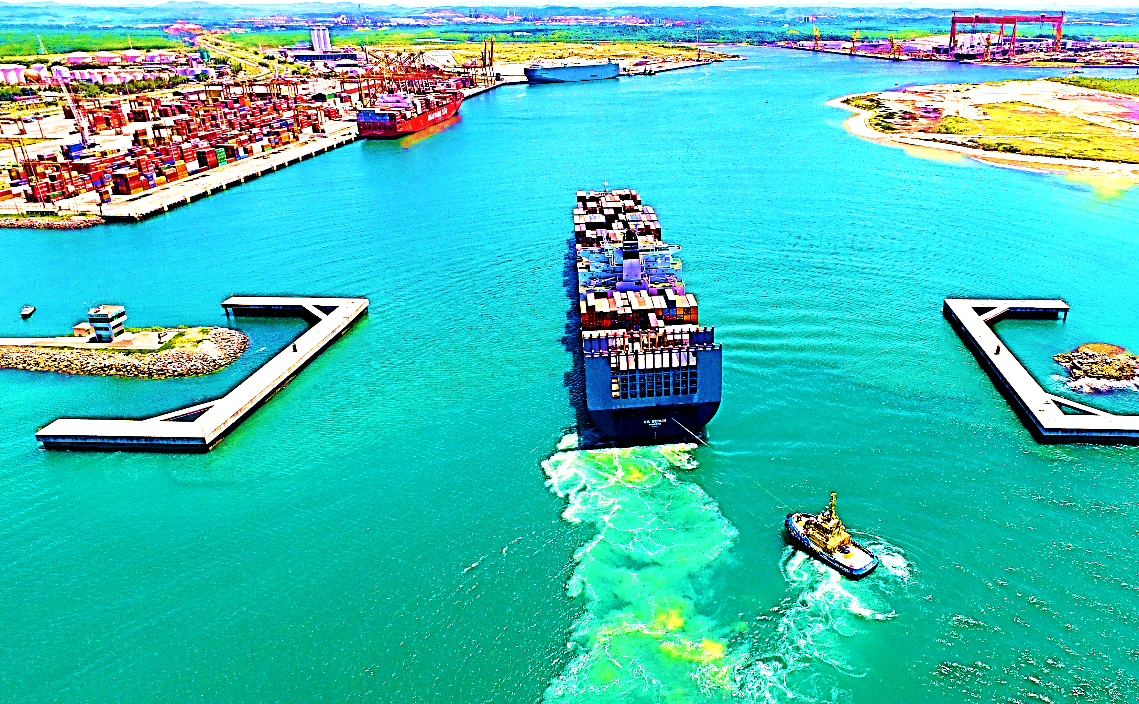
Do PSPORTOS ao PDZ: estrutura do planejamento portuário
Visão em nível estratégico de planejamento: integração de todos os setores e cenários de transporte, com todos os Portos-Cidade
PNL 2035
Plano Nacional de Logística
Visão em nível tático de planejamento: todas as instalações portuárias repartidas em Complexos Portuários
PSPORTOS
Plano Setorial Portuário
Visão em níveis estratégico e tático de planejamento: todas as instalações portuárias dentro de um mesmo Complexo Portuário (= 27 PMs)
PM
Planos Mestres Portuários
PDZ
Plano de Desenvolvimento e Zoneamento Portuário
Visão em níveis estratégico, tático e operacional de planejamento pela Autoridade Portuária: plano interno de cada Porto Organizado

Slide 25

PSPORTOS: principais resultados esperados para este 1º ciclo
Inclusão de novos objetivos setoriais, com temas atuais, a exemplo da necessidade de aumentar resiliência portuária face às Mudanças Climáticas
Plano de Ações, com lista organizada de investimentos públicos e privados e novas iniciativas conforme os cenários de planejamento, sem “engessar” o setor, que é muito dinâmico
Aperfeiçoamento do conceito e do escopo dos Complexos Portuários, sem vincular novo empreendimento a um porto específico, gerando expectativas no mercado
Maior capacidade de simulação computacional para avaliar mudanças de cenário de planejamento, com celeridade e assertividade
Indicação de agenda factível para o próximo ciclo de PIT

Slide 26
PSPORTOS: próximas etapas
2022
Março: validação da estrutura do PSPORTOS
Abril/Maio: diagnóstico setorial
Julho: prognóstico setorial
Julho/Agosto: consulta pública – diagnóstico e prognóstico
Outubro: versão preliminar completa do PSPORTOS
Dezembro: publicação do PSPORTOS

Slide 27

PSPORTOS: considerações finais
Inovar exige assumir riscos: O PSPORTOS traz inovações que serão colocadas à prova na Consulta Pública em julho/agosto e nos anos seguintes
O setor portuário está em momento de transição: desestatizações, descentralização e maior autonomia na gestão, maior participação do investimento privado, mudança geracional dos gestores e corpo técnico dos portos organizados
As mudanças climáticas não são hipóteses, mas certeza: há necessidade de repensar a infraestrutura e os serviços portuários até 2030
Planejamento de longo prazo demanda continuidade: O PIT e o PSPORTOS levarão tempo para se estabilizar, o que significa necessidade de evolução continuada e de segurança para planejar

Slide 28
PSPORTOS 2022
Obrigado!
Departamento de Gestão e Modernização Portuária – DGMP
Secretaria Nacional de Portos e Transportes Aquaviários - SNPTA
otto.burlier@infraestrutura.gov.br
4ª Semana de Planejamento

Slide 29


